Slide 1
قوة الاحتكاك
المحاضرة الثامنة

Slide 2
قوة الاحتكاك
لقد أهملنا سابقاً القوة الناتجة عن الاحتكاك وذلك بفرض أن الأجسام تتحرك على أسطح ناعمة smooth surfaces وذلك حتى لا نزيد عدد المعادلات الرياضية المصاحبة لحل مسائل الميكانيكا، ولكن وبعد أن قطعنا شوطاً في التعامل مع متجهات القوة بمختلف أنواعها مثل الوزن W والشد T ورد الفعل N والقوة الخارجية المؤثرة على الحركة F، سندخل نوع آخر من القوة المؤثرة على الحركة وهى قوة الاحتكاك force of friction ويرمز لها بالرمز f واتجاه هذه القوة دائماً عكس اتجاه الحركة وهي ناتجة عن خشونة الأسطح المتحركة.
من التجارب العملية لوحظ أن قوة الاحتكاك للأجسام الساكنة أكبر من قوة الاحتكاك للأجسام المتحركة. وهذا شيء نلاحظه في حياتنا العملية حيث يحتاج الشخص إلى قوة كبيرة في بداية الأمر لتحريك صندوق خشبي على الأرض ولكن بعد أن يتحرك الجسم نلاحظ أن القوة اللازمة أصبحت أقل من ذي قبل وهذا لأن الجسم أصبح متحركاً وبالتالي فإن قوة الاحتكاك تصبح أقل.

Slide 3
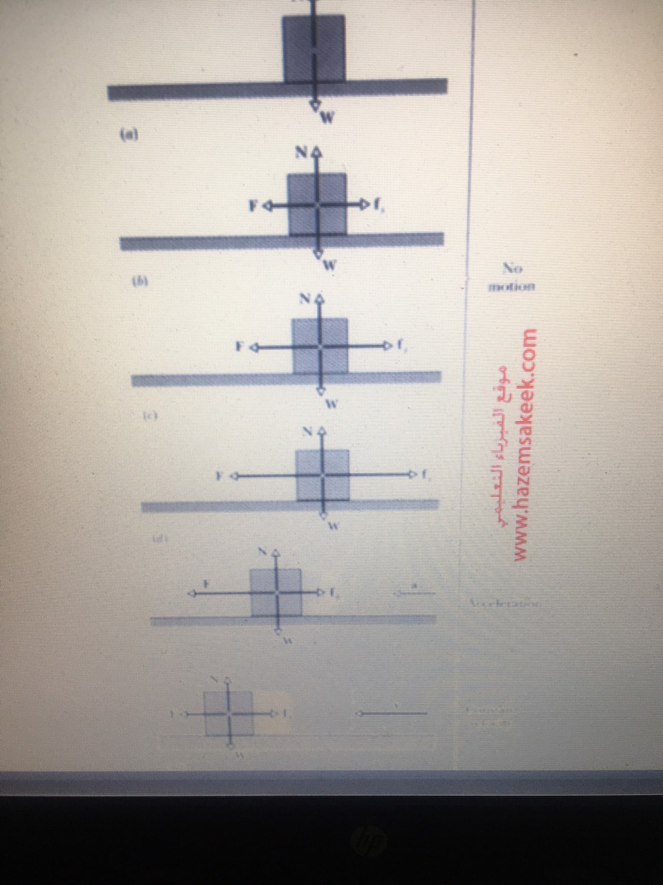

Slide 9
Consider the motion of m₁. Since its motion to the right, then T >f. If T were less than f, the blocks would remain stationary.
åF_{x} (on m₁) = T - f = m₁a
åF_{y} (on m₁) = N - m₁g = 0
since f = mN = m₁g , then
T = m₁(a+mg)
For m₂, the motion is downward, therefore m₂g >T. Note that T is uniform through the rope. That is the force which acts on the right is also the force which keeps m₂ from free falling. The equation of motion for m₂ is:
åF_{y} (on m₂) = T - m₂g = - m₂a Þ T = m₂(g-a)
Solving the above equation
m₂(a+mg) - m₂(g-a) = 0

Slide 11
Given m = 3kg, q = 30º, x = 2m, t = 1.5s
x = 1/2at ² Þ 2 = 1/2a (1.5)² Þ a = 1.78m/s²
mg sin30 - f = ma Þ f = m (g sin30 -a) f = 9.37N
N - mg cos30 = 0 Þ N = mg cos30
f = 9.37N
m_{k} = f / N = 0.368
v² = v_{o}² + 2a (x-x_{o} )
v² = 0 + 2(1.78)(2) = 7.11
then
v = 2.67m/s

